Slide 1
Notes:
BIENVENIDA Y ORACIÓN (20 minutos – 10 minutos antes el inicio de la clase y 10 minutos durante la clase)
1. Bienvenida y saludos
Abre la sala de Zoom 10 minutos antes de la clase para saludar a los estudiantes, especialmente a los nuevos. A la hora de empezar, inicia la grabación y da una cálida bienvenida. Preséntate y sigue conociendo a los estudiantes. Si hay muchos y no puedes terminar en 10 minutos, pídeles que compartan sus saludos en el chat.

Slide 2
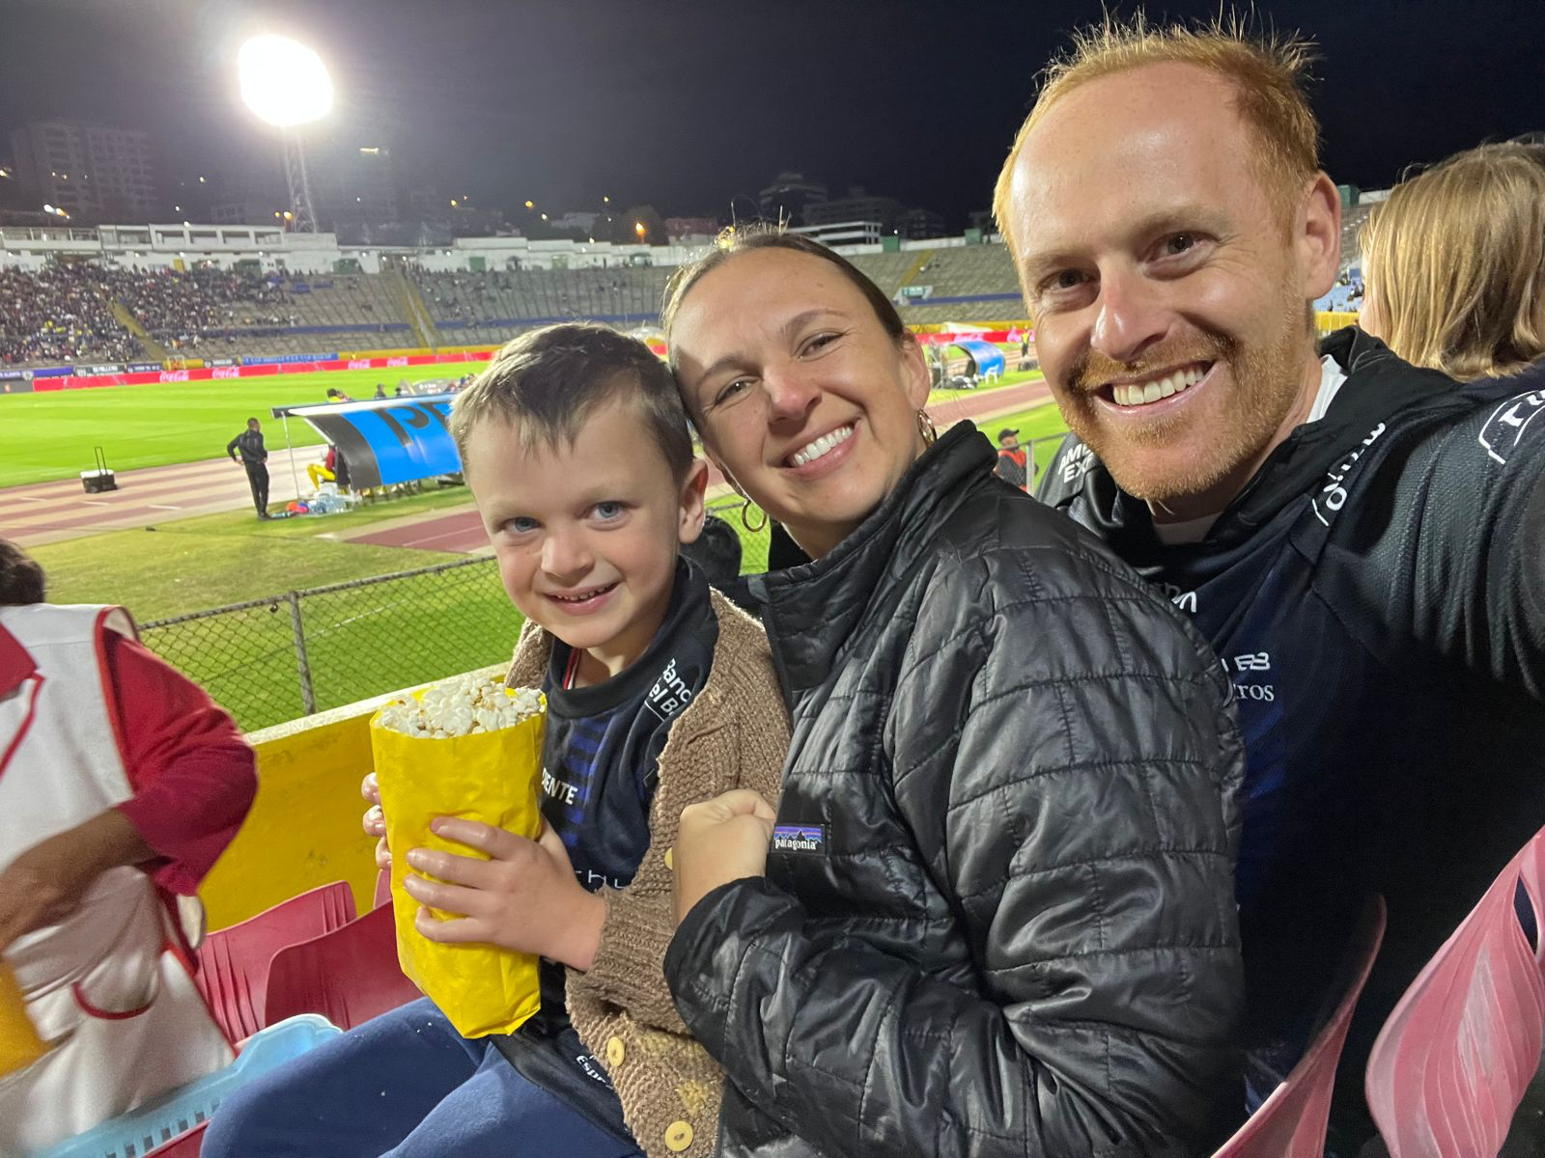

Slide 3
Lección 1
Jesús Sube al Cielo
Hechos 1:3-12
Notes:
2. Introducción breve a Lección 1
De nuevo, muy bienvenidos a todos a la Lección 1 de “La Iglesia Cristiana.”
Hoy exploraremos las últimas palabras de Jesucristo a sus discípulos, que son palabras de ánimo, consuelo y propósito.
Además, reflexionaremos sobre lo que estas palabras significan para nosotros y para la iglesia hoy en día.
Estudiaremos el propósito de la iglesia. Que Dios bendiga nuestro estudio.

Slide 4
Oración
Notes:
3. Oración
Comienza con la siguiente oración (o tu propia):
Amado Jesús que estás en el cielo, te doy gracias por tu gran amor. Reconozco que soy pecador y te agradezco porque has hecho que todas estas maravillosas verdades sobre ti se hayan escrito, para que podamos creer muchos años después de que viviste en esta tierra. Te pido que dispongas todo para que tu Palabra sea leída y predicada a muchas personas, para que ellos también puedan creer y experimentar la alegría de la vida eterna. Ayúdanos, Señor a ser fieles discípulos que llevan tu Palabra, fortalécenos en ella y danos consuelo en la aflicción. Amén.

Slide 5
Objetivos de la Lección
Identificar el propósito y los objetivos generales del curso.
Usar el método de las Cuatro “C” para leer y comprender Hechos 1:3-12.
Describir el propósito de la Iglesia con evidencia del libro de Hechos.
Notes:
OBJECTIVOS DE LA CLASE (1 minuto)
Presente los tres objetivos principales de la lección. Invite a los estudiantes a tomar notas y a tener sus Biblias listas.
En nuestra lección hoy día, deseamos hacer lo siguiente: 1. Identificar el propósito y los objetivos generales del curso.
2. Usar el método de las Cuatro “C” para leer y comprender Hechos 1:3-12.
3. Describir el propósito de la iglesia con evidencia del libro de Hechos.
Ahora empezamos con la primera.

Slide 6
La Biblia
6 CURSOS
Las Enseñanzas de Jesús
3 CURSOS
DISCIPULADO 13 CURSOS EN TOTAL
Identificación Espíritual y Legalismo
2 CURSOS
La Palabra Crece
2 CURSOS
Notes:
Nivel Discipulado
La misión de Academia Cristo es compartir el evangelio que da vida con el mundo. Te invitamos a terminar los 13 cursos de Nivel Discipulado con nosotros!
Este curso es uno de los 13 cursos que conforman nuestro Nivel Discipulado de estudio.
La Biblia: 6 cursos en los que estudiamos historias bíblicas y las aplicamos a la vida personal utilizando el método de las 4C.
Las Enseñanzas de Jesús: 3 cursos en los que nos enfocamos en la doctrina (sacramentos, quién es Dios, las enseñanzas principales de la Palabra de Dios, etc.)
Identificación Espiritual y Legalismo: 2 cursos en los que analizamos las diferencias clave en las enseñanzas de diversas iglesias.
La Palabra Crece: 2 cursos en los que reciben capacitación en ser discípulos y hacer discípulos.
Este curso, “La Iglesia Cristiana”, forma parte de los 6 cursos de la Biblia en los que aprendemos a comprender y aplicar historias bíblicas de manera Cristocéntrica.

Slide 7
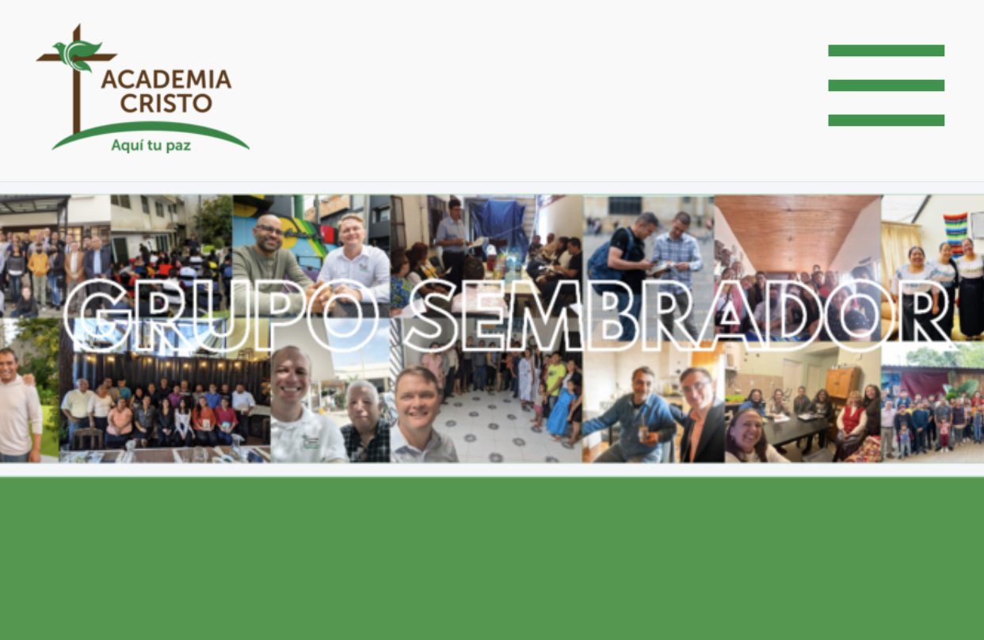
Notes:
2. Nivel Sembrador
La misión de Academia Cristo es también animarles y capacitarles para compartir la Palabra con tus comunidades. ¡Te enseñamos para que tú puedas enseñar a otros!
Al graduarte del Nivel Discipulado, consideras la oportunidad para participar en nuestro Nivel Sembrador. En este programa, continuarás estudiando la Palabra, pero también recibirás un consejero que te guiará mientras compartes la Palabra con otros. Dios nos ha llamado a cada uno de nosotros a ser Su luz, y como Academia Cristo, nos regocijamos cuando más personas están compartiendo con aún más personas la salvación que tienen por fe en Jesucristo.
Recuerda que toda Academia Cristo es completamente gratuita. Es una bendición y un privilegio enseñar y alentar a otros en el Evangelio.

Slide 8
¿Preguntas, dudas o comentarios?

Slide 9
Descripción del curso
Notes:
3. Descripción del curso: “La Iglesia Cristiana.”
En este curso, exploraremos los eventos posteriores a la resurrección de Jesucristo en el libro de Hechos y abordaremos preguntas clave: ¿Cuál es el propósito y la misión de la iglesia? ¿Qué significa el día de Pentecostés? ¿Cuál fue la estrategia misionera del Apóstol Pablo y cuál debemos adoptar hoy? ¿Por qué es importante capacitar a otros en el evangelio?
Buscaremos respuestas en la Palabra de Dios y aplicaremos lo aprendido a nuestras vidas.
Este curso nos enseñará sobre la iglesia del primer siglo y nos preparará para compartir la Palabra de Dios a través de historias bíblicas, considerando siempre las dos enseñanzas principales de la Biblia: La ley y el evangelio.

Slide 10
Objetivos del Curso
Comprender historias clave de Hechos utilizando el método de las Cuatro “C”.
Considerar pecado y Gracia en cada historia Bíblica y aplicarlos a la vida personal.
Identificar el propósito de la Iglesia Cristiana y nuestro propósito como miembros del cuerpo de Cristo.
Notes:
Los objetivos principales del curso son:
Comprender historias claves de Hechos utilizando el método de las Cuatro “C”.
Considerar pecado y gracia (el amor inmerecido de Dios) en cada historia Bíblica y aplicarlos a la vida personal.
Identificar el propósito de la iglesia cristiana y nuestro propósito como un miembro activo del cuerpo de Cristo.
Nuestra oración como Academia es que Dios nos enseñe por medio de Su Palabra y nos use como sus testigos hasta los confines de la tierra.

Slide 11
Esquema del Curso
Jesús sube al Cielo
Pentecostés
Pedro testifica de Jesús
Jesús cambia a Pablo
Antioquía cerca de Pisidia
Un mensaje a los no judíos
En Filipos
Los últimos días de Pablo
Notes:
4. Esquema del curso y el Proyecto Final
El curso consta de 8 lecciones, cada una con sesiones en vivo y tareas.
Deseamos que participen en vivo, pero si no es posible, están invitados a seguir la lección a través de la grabación que se compartirá en el grupo de WhatsApp del curso. Por favor, comuníquense con el profesor si no podrías participar en vivo.
Hay dos sesiones en vivo para cada lección, una por la mañana y una por la noche. Puedes elegir la sesión que mejor se adapte a tu horario personal.

Slide 12
El Proyecto Final
Examen escrito
8 preguntas clave
Encontrar pecado y gracia en un texto
y aplicarlo a su vida personal
Notes:
Para aprobar el curso oficialmente, te invitamos a realizar un proyecto final. El proyecto final de este curso consiste en un examen escrito de 8 preguntas clave, una para cada lección. Además, el proyecto final incluye una oportunidad para demostrar tu habilidad de encontrar ley y evangelio en un texto y aplicarlo a su vida personal.
Pregunta #1 que corresponde a la lección de hoy: ¿Qué finalidad o propósito tiene la iglesia? (Respalde su respuesta del libro de Hechos)

Slide 13
La Encuesta

Slide 14
¿Preguntas, dudas o comentarios?

Slide 15
Objetivos de la Lección
Identificar el propósito y los objetivos generales del curso.
Usar el método de las Cuatro “C” para leer y comprender Hechos 1:3-12.
Describir el propósito de la Iglesia con evidencia del libro de Hechos.
Notes:
En nuestra lección hoy día, deseamos hacer lo siguiente: 1. Identificar el propósito y los objetivos generales del curso.
2. Usar el método de las Cuatro “C” para leer y comprender Hechos 1:3-12.
3. Describir el propósito de la iglesia con evidencia del libro de Hechos.

Slide 16
Las Cuatro C
Captar
Contar
Considerar
Consolidar
Notes:
Introducción al método de Las Cuatro “C”.
Las 4C es un método sencillo para comprender y enseñar la Palabra de Dios por medio de historia bíblicas.
Las 4C son Captar, Contar, Considerar y Consolidar
A lo largo de este curso vamos a utilizar este método para que se sientan cómodos estudiando la Palabra y compartiendo la Palabra.

Slide 17
Captar
Notes:
2. Captar.
El Captar es el primer paso de Las Cuatro “C”. Es el gancho para llamar la atención de otros. Es el puente para llevar la conversación a la Palabra de Dios.
El Captar puede ser una pregunta, algo de las últimas noticias, algo de la cultura, una canción, una imagen, etc.

Slide 18
Captar
¿Cuáles fueron las últimas palabras de Jesús a sus discípulos?
Lucas 24:36-53; Hechos 1:3-12
Notes:
Nuestro Captar de hoy día es la pregunta de nuestra tarea: ¿Cuáles fueron las últimas palabras de Jesús a sus discípulos? (Imagina que estás hablando con alguien a quien quieres compartir la Palabra de Dios. Esta pregunta podría ser… ¿Sabes cuáles fueron las últimas palabras de Jesús?
Invita respuestas de los estudiantes.
Lucas 24:45-49“Entonces les abrió el entendimiento para que pudieran comprender las Escrituras, y les dijo: ‘Así está escrito, y así era necesario, que el Cristo padeciera y resucitara de los muertos al tercer día, y que en su nombre se predicara el arrepentimiento y el perdón de pecados en todas las naciones, comenzando por Jerusalén. De esto, ustedes son testigos. Yo voy a enviar sobre ustedes la promesa de mi Padre; pero ustedes, quédense en la ciudad de Jerusalén hasta que desde lo alto sean investidos de poder.’”
Hechos 1:8 Pero cuando venga sobre ustedes el Espíritu Santo recibirán poder, y serán mis testigos en Jerusalén, en Judea, en Samaria, y hasta lo último de la tierra.”
Al ver las respuestas a la pregunta de Captar, podemos imaginar como una conversación o devocional podría seguir adelante. (¿Sabes que significa estas palabras? ¿Cómo podemos ser testigos de Jesús?)

Slide 19
Contar: Hechos 1:3-12
Notes:
3. Contar.
El contar es el segundo paso de Las Cuatro C. Es el momento cuando la Palabra de Dios es compartido. Se puede simplemente leer la historia bíblica juntos o ser puede contar la historia con tus propias palabras.
Hoy día, vamos a contar la historia de Hechos 1:3-12
Explique a los estudiantes que ahora vas a demostrar como contar la historia biblia. Tienes algunas opciones: Leer la historia bíblica, pedir que un estudiante lee la historia bíblica, contar la historia bíblica con tus propias palabras o pedir que un estudiante cuenta la historia bíblica.

Slide 20
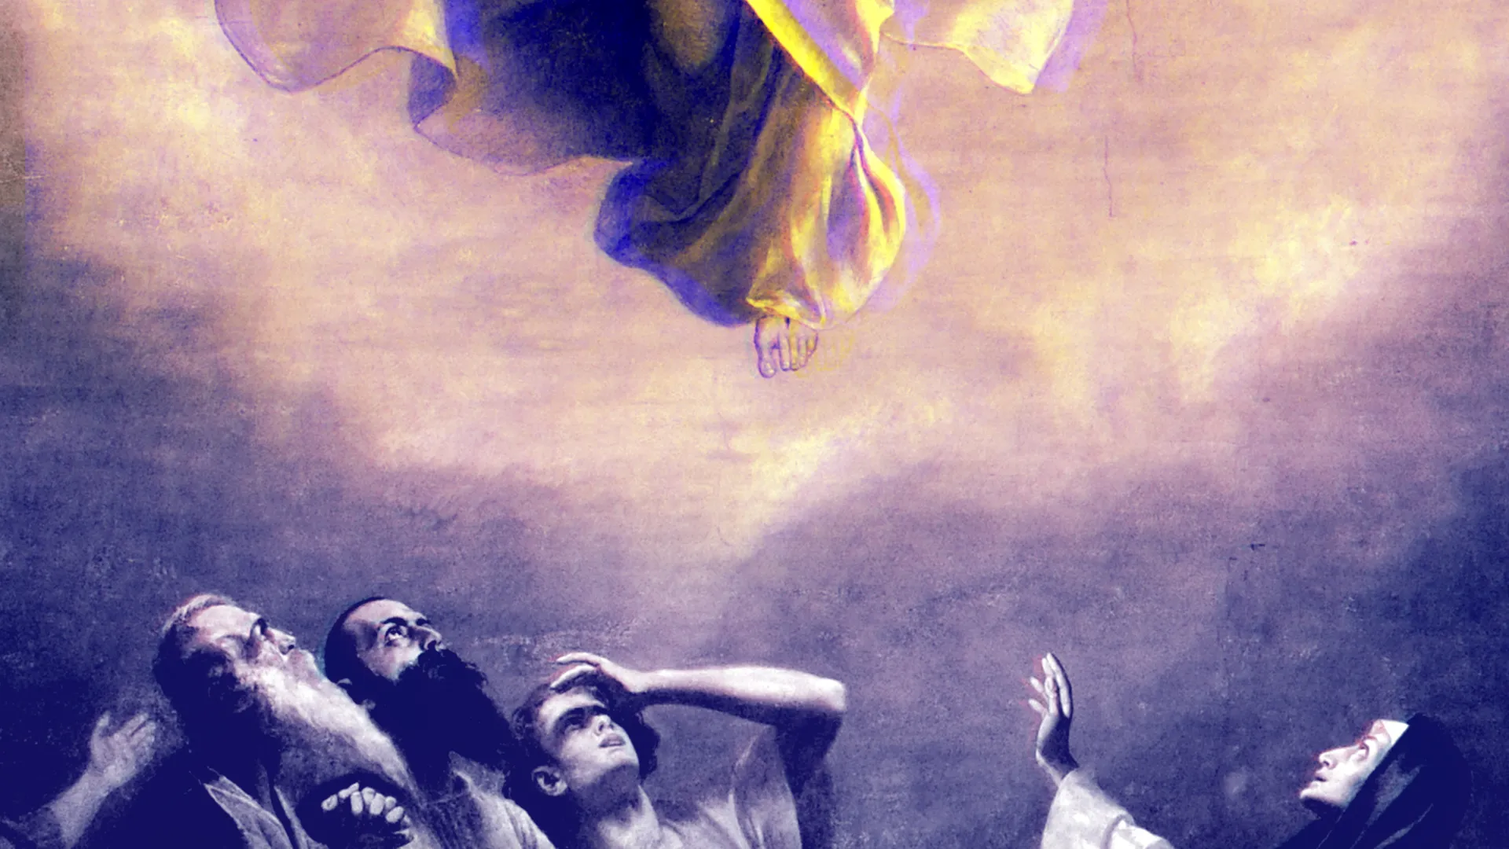
Hechos 1:3-12
Notes:
Hechos 1:3-12 ³ Después de su muerte, se les presentó vivo y, con muchas pruebas que no admiten duda, se les apareció durante cuarenta días y les habló acerca del reino de Dios. ⁴ Mientras estaban juntos, les mandó que no se fueran de Jerusalén, sino que les dijo: «Esperen la promesa del Padre, la cual ustedes oyeron de mí. ⁵ Como saben, Juan bautizó con agua, pero dentro de algunos días ustedes serán bautizados con el Espíritu Santo.»
⁶ Entonces los que estaban reunidos con él le preguntaron: «Señor, ¿vas a devolverle a Israel el reino en este tiempo?» ⁷ Y él les respondió: «No les toca a ustedes saber el tiempo ni el momento, que son del dominio del Padre.
⁸ Pero cuando venga sobre ustedes el Espíritu Santo recibirán poder, y serán mis testigos en Jerusalén, en Judea, en Samaria, y hasta lo último de la tierra.»
⁹ Después de haber dicho esto, ellos lo vieron elevarse y ser recibido por una nube, que lo ocultó de sus ojos.
¹⁰ Mientras miraban al cielo y veían cómo él se alejaba, dos varones vestidos de blanco se pusieron junto a ellos¹¹ y les dijeron: «Varones galileos, ¿por qué están mirando al cielo? Este mismo Jesús, que ustedes han visto irse al cielo, vendrá de la misma manera que lo vieron desaparecer.»
¹² Entonces los apóstoles volvieron a Jerusalén desde el monte del Olivar, que dista de Jerusalén poco más de un kilómetro.^{[a]}

Slide 21
Considerar
Hechos 1:3-12
Notes:
4. Considerar.
El considerar es el tercer paso de Las Cuatro C. En este paso, consideramos los detalles de la historia bíblica utilizando seis preguntas. Deseamos entender las palabras que Dios nos ha dado antes de aplicarlas a la vida personal.

Slide 22
Considerar
Hechos 1:3-12
¿Quiénes son los personajes de esta historia?
Notes:
¿Quiénes son los personajes de esta historia?
Los personajes principales: Los 11 discípulos y Jesús
Jesús (se les presentó dándoles muchas pruebas de que estaba vivo)
Dios (Reino de Dios, la promesa del Padre)
el Espíritu (serán bautizados con el Espíritu Santo
Juan el Bautista (v.5 Juan bautizó con agua, pero dentro de pocos días ustedes serán bautizados con el Espíritu Santo)
Dos varones vestidos en blanco (v. 10 De repente, se les acercaron dos hombres vestidos en blanco)

Slide 23
Considerar
Hechos 1:3-12
¿Cuáles son los objetos de esta historia?
Notes:
2. ¿Cuáles son los objetos de esta historia?
Una Agua; (v.5) Juan bautizó con agua
Tierra; (v.8) Hasta los confines de la tierra
Una nube; (v.9) una nube lo ocultó de su vista
Vestidos de blanco; (v.10) Dos hombres les acercaron
Al cielo; (v. 11). ¿Qué hacen aquí mirando al cielo?
El monte (v.12)

Slide 24
Considerar
Hechos 1:3-12
¿Dónde ocurrió la historia?
Notes:
3. ¿Dónde ocurrió la historia?
En el monte de Olivos, cerca de Jerusalén (v. 12) Entonces regresaron a Jerusalén desde el monte llamado Olivos, situado aproximadamente a un kilómetro de la ciudad.

Slide 25
Considerar
Hechos 1:3-12
¿Cuándo ocurrió la historia?
Notes:
4. ¿Cuándo ocurrió la historia?
40 días después de la resurrección de Jesús V. Durante cuarenta días se les apareció y les habló acerca del reino de Dios.

Slide 26
Considerar
Hechos 1:3-12
¿Cuál es el problema?
Notes:
5. ¿Cuál es el problema?
Algunos dudaban
Todavía no entienden bien el reino de Dios. (V. 6) Señor, ¿es ahora cuando vas a restablecer el reino a Israel?
Jesús ascendió (v. 9) Fue llevado a las alturas.

Slide 27
Considerar
Hechos 1:3-12
¿Se resuelve el problema? ¿Cómo?
Notes:
6. ¿Se resuelve el problema? ¿Cómo?
Jesús les explica el reino de Dios (V. 7-8) No les toca a ustedes conocer la hora ni el momento determinados por la autoridad misma del Padre. Pero cuando venga el Espíritu Santo sobre ustedes, recibirán poder y serán mis testigos tanto en Jerusalén como en toda Judea, Samaria, y hasta los confines de la tierra.
Jesús les promete el Espíritu Santo (V.8)
Les encarga una misión sumamente importante (V.8)
Jesús va a venir de nuevo (V.11) Este mismo Jesús, que ha sido llevado de entre ustedes al cielo, vendrá otra vez de la misma manera que lo han visto irse.

Slide 28
Consolidar
Hechos 1:3-12
Notes:
5. Consolidar
El Consolidar es el cuarto paso de Las Cuatro Cs. Este paso incluye cuatro preguntas para aplicar la Palabra de Dios a nuestros corazones y a nuestras vidas.

Slide 29
Consolidar
Hechos 1:3-12
¿Cuál es el punto principal de la historia?
Notes:
¿Cuál es el punto principal de la historia?
Antes de ascender al cielo, Jesús prepara a sus discípulos para ser sus testigos al mundo.

Slide 30
Consolidar
Hechos 1:3-12
¿Qué pecado veo en esta historia y confieso en mi vida?
Notes:
2. ¿Qué pecado veo en esta historia y confieso en mi vida?
Aun cuando Jesús estaba a punto de ascender al cielo, las palabras de los discípulos todavía reflejaban corazones enfocado en cosas del mundo (v.6)
Al igual que los discípulos somos tentados continuamente a pecar acomodando la enseñanza de Jesús en su Palabra para que cuadre con nuestras ideas preconcebidas.
A veces no damos testimonio de Jesucristo. (v. 8) serán mis testigos

Slide 31
Consolidar
Hechos 1:3-12
¿En qué versos y palabras de esta historia veo el amor de Dios hacia mí?
Notes:
3. ¿En qué versos y palabras de esta historia veo el amor de Dios hacía mí?
¡Cristo ha resucitado! Los fortaleció durante 40 días con muchas pruebas que no admiten duda de su resurrección. (V. 3)
Él les estaba enviando al Espíritu Santo para guiarles. (V. 4, 8)
También tenemos el Espíritu Santo
Dios desea que todos sean salvos, a mí también!

Slide 32
Consolidar
Hechos 1:3-12
¿Qué pediré que Dios obre en mí para poner en práctica su Palabra?
Notes:
4. ¿Qué pediré que Dios obre en mí para poner en práctica su Palabra?
La misión que Jesús les dio a los apóstoles ha sido dada a todos aquellos que confían en él para la salvación, la misión de ser sus testigos entre las naciones a través del bautismo y enseñando la Palabra.

Slide 33
Objetivos de la Lección
Identificar el propósito y los objetivos generales del curso.
Usar el método de la Cuatro “C” para leer y comprender Hechos 1:3-12.
Describir el propósito de la Iglesia con evidencia del libro de Hechos.
Notes:
En nuestra lección hoy día, deseamos hacer lo siguiente: 1. Identificar el propósito y los objetivos generales del curso.
2. Usar el método de las Cuatro “C” para leer y comprender Hechos 1:3-12.
3. Describir el propósito de la iglesia con evidencia del libro de Hechos.

Slide 34
¿Qué finalidad o propósito tiene
la iglesia?
Pregunta #1 del Proyecto Final
Notes:
Considerando lo que hemos estudiado hoy, ¿Qué finalidad o propósito tiene la iglesia? (Pregunta #1 del Proyecto Final) Invita respuestas de los estudiantes.

Slide 35
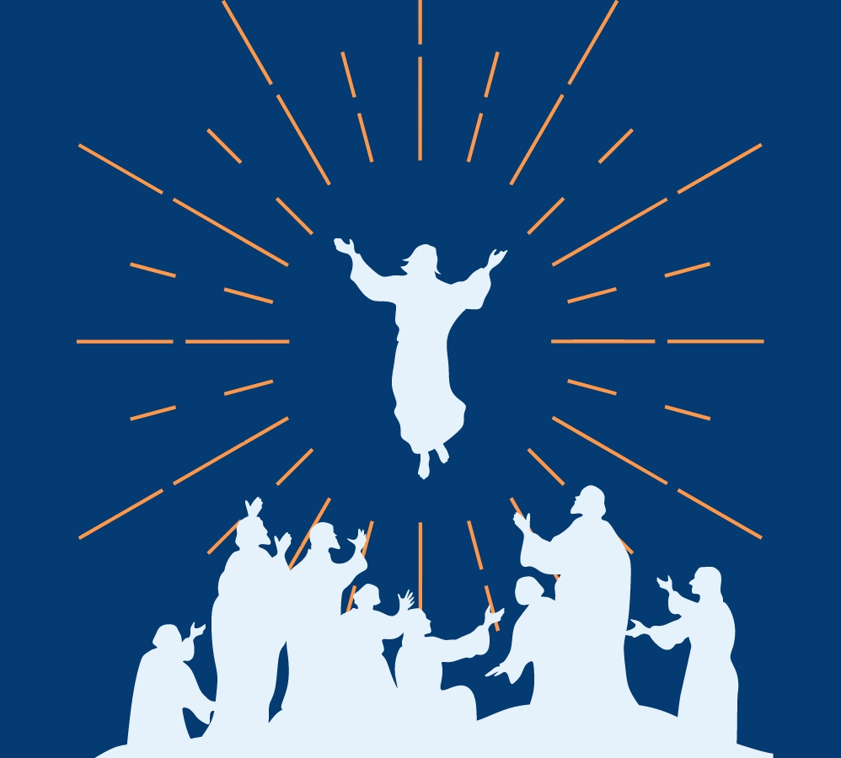
La ascensión de Jesús deja en claro la finalidad de la iglesia
Notes:
La ascensión de Jesús deja en claro la finalidad de la iglesia
La presencia visible de Cristo ya no era necesaria. Ya dio su vida en obediencia perfecta y en la muerte. Ya resucitó. Y les había dicho a sus discípulos:

Slide 36
Entonces los que estaban reunidos con él le preguntaron: - ¿Señor, es ahora cuando vas a restablecer el reino a Israel? No les toca a ustedes conocer la hora ni el momento determinados por la autoridad misma del Padre – les contestó Jesús – Pero, cuando venga el Espíritu Santo sobre ustedes, recibirán poder y serán mis testigos tanto en Jerusalén, como en toda Judea y Samaria, y hasta los confines de la tierra.
Hechos 1:6-8
Notes:
Hechos 1:6-8, “Entonces los que estaban reunidos con él le preguntaron: - ¿Señor, es ahora cuando vas a restablecer el reino a Israel? No les toca a ustedes conocer la hora ni el momento determinados por la autoridad misma del Padre – les contestó Jesús – Pero, cuando venga el Espíritu Santo sobre ustedes, recibirán poder y serán mis testigos tanto en Jerusalén, como en toda Judea y Samaria, y hasta los confines de la tierra.”
Jesús, al irse, nos hizo copartícipes en su misión, y en su obra. Nos ha dado el Espíritu Santo
¡Qué gran bendición! Esta es la finalidad de la iglesia. Ser testigos de Jesucristo hasta los confines de la tierra.

Slide 37
Se me ha dado toda autoridad en el cielo y en la tierra. Por tanto, vayan y hagan discípulos de todas las naciones, bautizándoles en el nombre del Padre y del Hijo y del Espíritu Santo, enseñándoles a obedecer todo lo que les he mandado a ustedes. Y les aseguro que estaré con ustedes siempre, hasta el fin del mundo.
Mateo 28:18-20
Notes:
El propósito de la iglesia que encontramos en Hechos 1, también está en Mateo 28:18-20
Mateo 28:18-20, “Se me ha dado toda autoridad en el cielo y en la tierra. Por tanto, vayan y hagan discípulos de todas las naciones, bautizándoles en el nombre del Padre y del Hijo y del Espíritu Santo, enseñándoles a obedecer todo lo que les he mandado a ustedes. Y les aseguro que estaré con ustedes siempre, hasta el fin del mundo.
Aquí Dios nos da más información sobre cómo seamos sus testigos: ¡Vamos! Y hacemos discípulos. Bautizándoles y enseñándoles.
No es posible por nuestras propias fuerzas, sino por el poder del evangelio y el Espíritu Santo. No estamos solos.

Slide 38
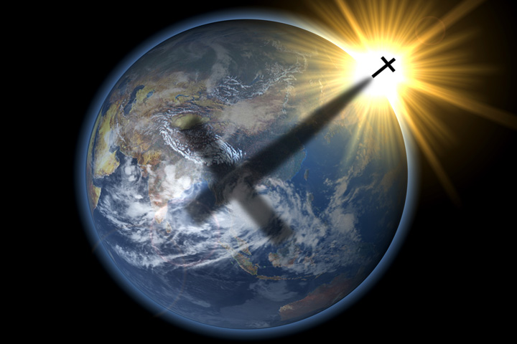
Notes:
2. La misión de Dios es nuestra misión
Nuestro Dios es un “Dios que Envía.” Es un Dios misionero que persiste en acercarse a la gente del mundo. Y siempre lo ha sido.
Desde el principio, Dios fue a buscar a Adán y Eva mientras se escondían en el jardín, avergonzados. A ellos y a nosotros, Dios prometió un Salvador, un Mesías que aplastaría la cabeza del diablo.
Dios envió a Abran a Canaán. Envió a José a Egipto (Salmo 105:17). Envió a Moisés para liberar a su pueblo; a jueces para luchar por ellos; y a numerosos profetas para llamarlos de vuelta a Él.
Y cuando se cumplió el tiempo, el Padre envió a su propio Hijo para salvar al mundo. Luego envió al Espíritu Santo en Pentecostés. Y finalmente, Dios también envía a la iglesia.
La Biblia es una historia de la acción de Dios en y por el mundo. El libro de Hechos es una historia de los hechos de Dios a través de los apóstoles y discípulos.
La iglesia es la obra de Dios misma Y nosotros somos la iglesia.

Slide 39
Pero ustedes son linaje escogido, real sacerdote, nación santa, pueblo adquirido por Dios, para que anuncien los hechos maravillosos de aquel que los llamó de las tinieblas a su luz admirable.
2 Pedro 2:9
Notes:
Este propósito de la iglesia es también nuestro propósito personal como vemos en 1 Pedro 2:9
2 Pedro 2:9 Pero ustedes son linaje escogido, real sacerdocio, nación santa, pueblo adquirido por Dios, para que anuncien los hechos maravillosos de aquel que los llamó de las tinieblas a su luz admirable.
Nuestra motivación para ser testigos proviene del maravilloso Evangelio, las buenas nuevas del amor de Dios por nosotros en Cristo.
Así como Cristo fue enviado al mundo, nosotros somos enviados a proclamar su salvación a todo el mundo. Somos enviados. Cada iglesia y cada cristiano están comisionados a llevar el mensaje a su parte del mundo.
Dondequiera que estés, allí es donde Dios te ha enviado en Su misión. Él está contigo.

Slide 40
¿Qué finalidad o propósito tiene
la iglesia? (Respalde su respuesta del libro de Hechos)
Pregunta #1 del Proyecto Final (Lección 1)
Notes:
1. Proyecto Final pregunta que corresponde a Lección 1: ¿Qué finalidad o propósito tiene la iglesia? (Respalde su respuesta del libro de Hechos). Invita a los estudiantes empezar ya con el proyecto final contestando a esta pregunta.

Slide 41
Tarea
Ver el video de lección 2
Leer Hechos desde 1:13 hasta 2:21 en sus Biblias.
Hagan una mini-investigación del día de Pentecostés (o la Fiesta de Semanas) en el Antiguo Testamento.
Notes:
2. Encargar la tarea para Lección 2:
Ver el video: https://www.youtube.com/watch?v=Z70Ny73HmWg
Leer Hechos desde 1:13 hasta 2:21 en tus Biblias.
Hagan un mini-investigación del día de Pentecostés (o la Fiesta de Semanas) en el Antiguo Testamento.

Slide 42
Oración

Slide 43
Bendición
El Señor te bendiga y te guarde. Haga el Señor resplandecer su rostro sobre ti y tenga de ti misericordia. Vuelve el Señor su rostro a ti, y te conceda la paz. Amén. (Números 6:24-26)
Notes:
2. Compartir la oración de clausura o la bendición
3. Despedida

Slide 44
ACADEMIA
CRISTO

Slide 45
Material Extra ¿Por qué se fue al cielo Jesús?
Notes:
¿Por qué se fue al cielo Jesús? ¿Por qué no se quedó aquí con nosotros? ¿Qué está haciendo?
Cristo es el Señor. Su ascensión certifica el señorío de Cristo sobre toda la creación, a la que gobierna como Señor exaltado para beneficio de su iglesia. (Efesios 1:20-22)
Jesús fue al cielo para preparar un lugar para nosotros (Juan 14:2,3). Porque Jesús vino del cielo y regresó al cielo (Juan 3:13; 6:33,38), tenemos la seguridad de que nos llevará allá cuando vuelva.
Jesús defiende nuestro caso e intercede por nosotros ante Dios en el cielo. El que es Dios y es también el hombre que sufrió y fue tentado como nosotros. Por eso tiene afinidad con nosotros y aboga por nosotros delante de Dios en el cielo (1 Juan 2:1,2; Hebreos 4:15,16).
Cristo, en su estado de exaltación, gobierna y dirige los asuntos de este mundo. Todas las cosas obrarán para el bien de los hijos de Dios (Romanos 8:28). Jesús que dio su vida por nosotros, dirige todos los asuntos de este mundo de modo que estaremos con él en el cielo. Por eso, no tenemos temor del demonio y del mundo con su hostilidad hacia Cristo y su iglesia. ¡Cristo vive! ¡Reina! El mismo Jesús que dio su vida por nosotros, hará que todas las cosas obren para nuestro eterno bien.
La ascensión de Jesús deja en claro la finalidad de la iglesia. La presencia visible de Cristo ya no era necesaria. Ya dio su vida en obediencia perfecta y en la muerte. Ya resucitó. Y les había dicho a sus discípulos: “Ciertamente les aseguro que el que cree en mí la obras que yo hago también él las hará, y aun las hará mayores, porque yo vuelvo al Padre.” (Juan 14:12) “Serán mis testigos… hasta los confines de la tierra.” “Vayan y hagan discípulos a todas las naciones.” Jesús, al irse, nos hizo copartícipes en su misión, y en su obra. ¡Qué gran bendición! Esta es la finalidad de la iglesia.
Las herramientas que Dios nos ha dado para llevar a cabo esta obra: Por tanto, vayan y hagan discípulos en todas las naciones, y bautícenlos en el nombre del Padre, y del Hijo, y del Espíritu Santo. Enséñenles a cumplir todas las cosas que les he mandado. Y yo estaré con ustedes todos los días, hasta el fin del mundo. Amén. (Mateo 28:19-20)
En sencillo: Bautizar en el nombre del Dios trino. Enseñar la Palabra. Y promete nunca dejarnos solos en esta obra hasta su regreso.
Pablo les dijo a los atenienses: “Él (Dios) ha fijado un día en que juzgará al mundo con justicia, por medio del hombre que ha designado.” De ello ha dado pruebas a todos al levantarlo de entre los muertos” (Hechos 17:31).
En conclusión, Cristo nos prepara un lugar en el cielo, intercede, gobierna, edifica la iglesia, y pronto juzgará todo con justicia.

